Slide 1
Функции. Аргументы
Школа Кода
Курс С/С++ 22/23
Преподаватель: Костылев Александр Валерьевич

Slide 2
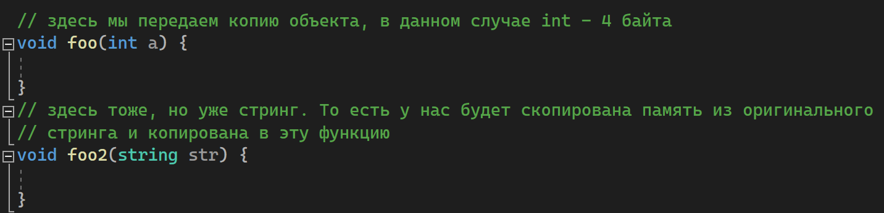
Передача объектов копированием

Slide 3
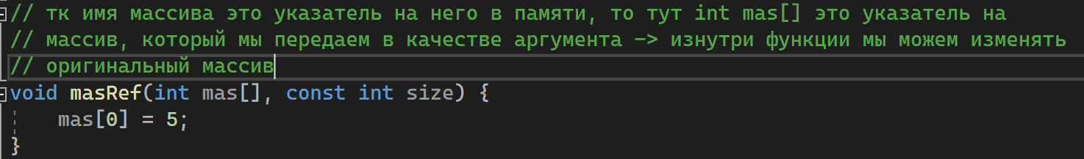
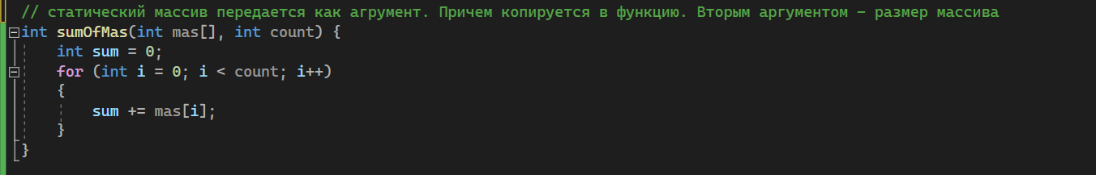
Передача статического массива

Slide 4
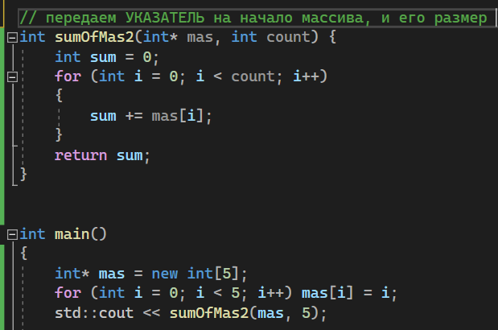
Передача динамического массива

Slide 5
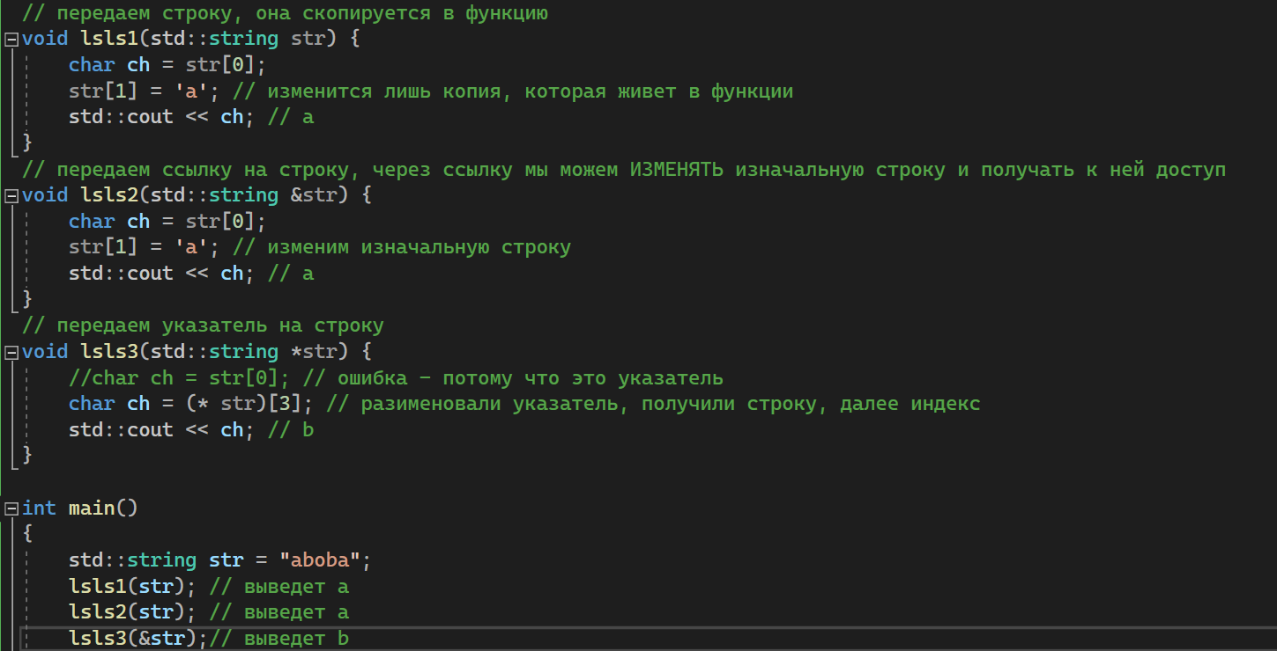
Передача динамического массива

